Slide 1
Issue Tracking System
第13組
陳威任 資工四 105590010
林 凭 資工四 105590035
徐唯哲 資工四 105590043
蔣勝弼 資工四 105590044
姚韋辰 資工四 105810037

Slide 2
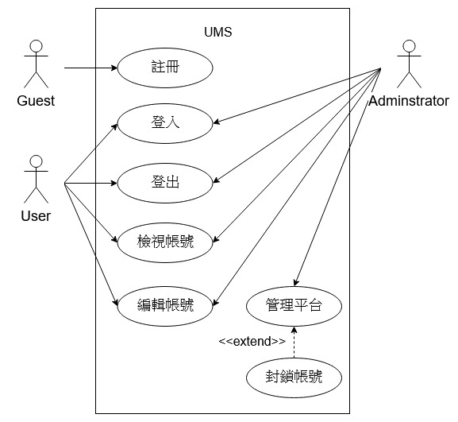
Use Case Diagram

Slide 3
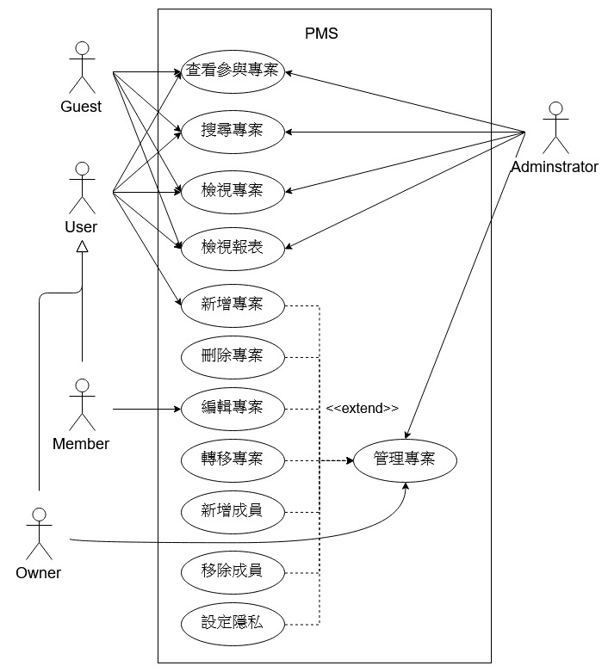
Use Case Diagram

Slide 4
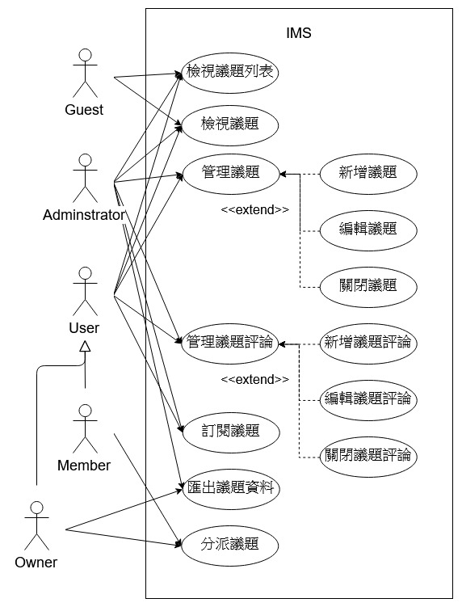
Use Case Diagram

Slide 5
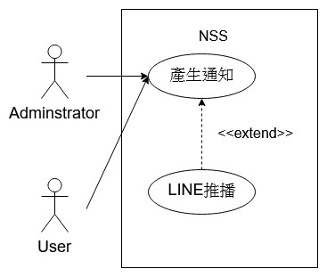
Use Case Diagram

Slide 6
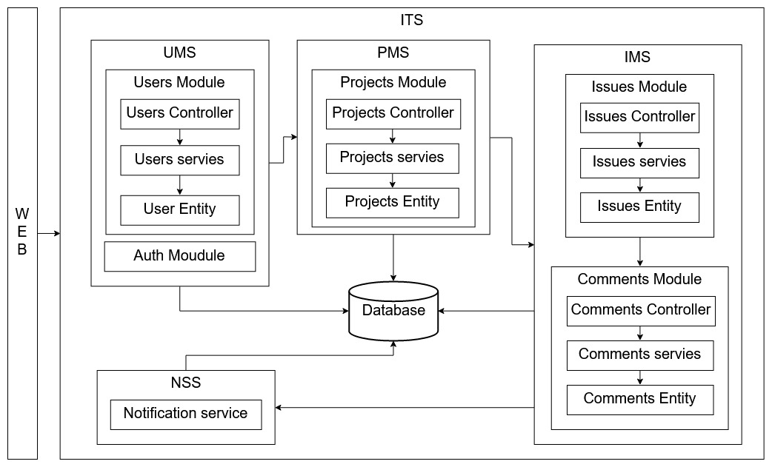
System Block Diagram

Slide 7
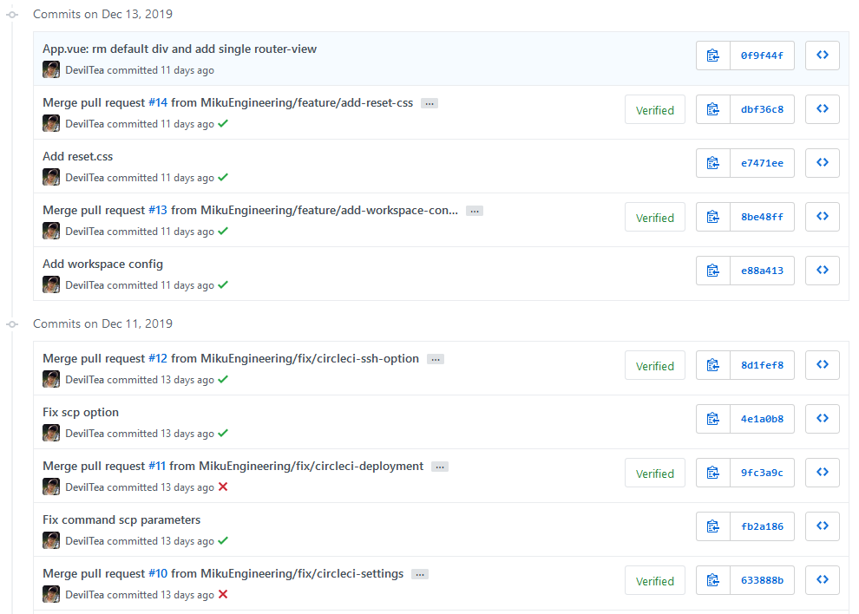
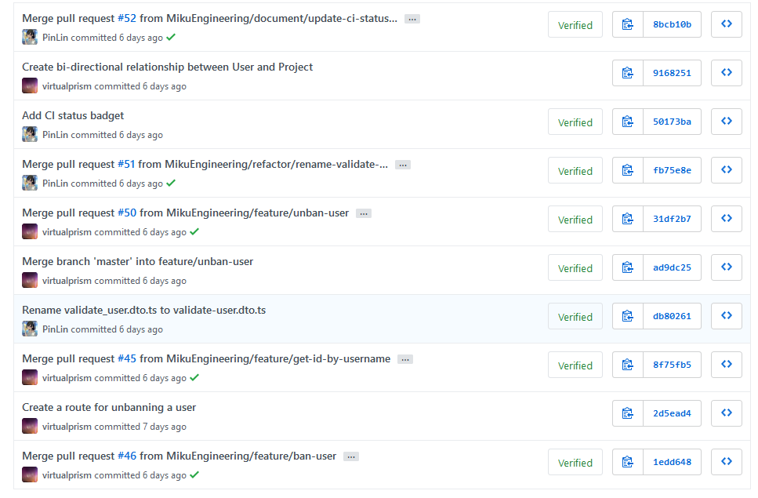
Version Control

Slide 8
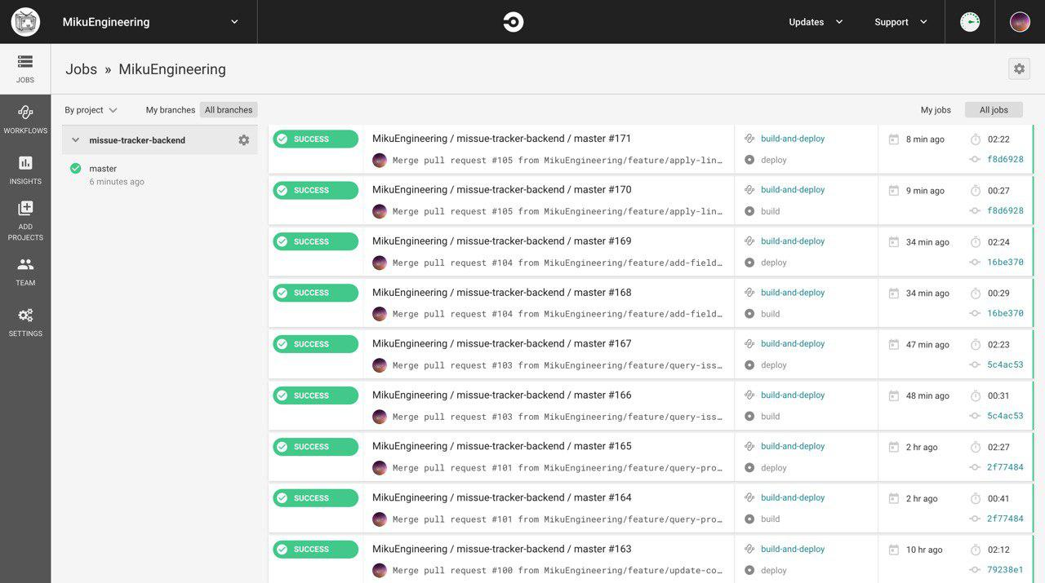
Continuous Integration

Slide 9
DEMO

